Slide 1

TRƯỜNG TIỂU HỌC QUỐC TUẤN
CHÀO MỪNG QUÝ THẦY CÔ VỀ DỰ GIỜ THĂM LỚP
ÂM NHẠC LỚP 4
TỔ CHỨC HOẠT ĐỘNG VDST
GIÁO VIÊN: NGUYỄN CHÍ CÔNG

Slide 2




TIẾT 4

Slide 3


KHỞI
ĐỘNG

Slide 4




Slide 5


TỔ CHỨC CÁC HOẠT ĐỘNG VẬN DỤNG SÁNG TẠO

Slide 6


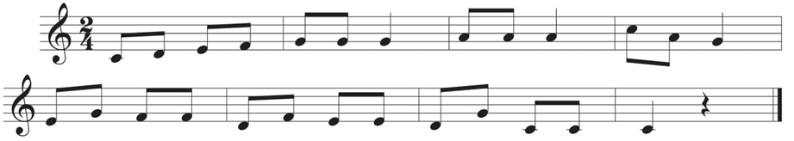

Slide 7

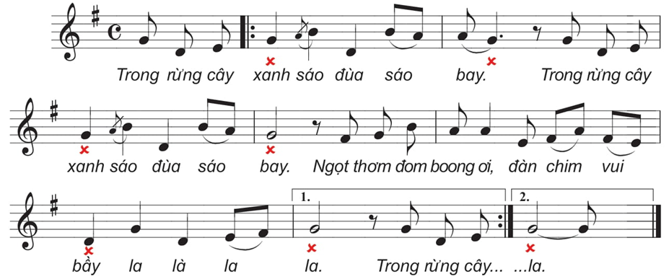
NHẠC ĐỆM

Slide 8
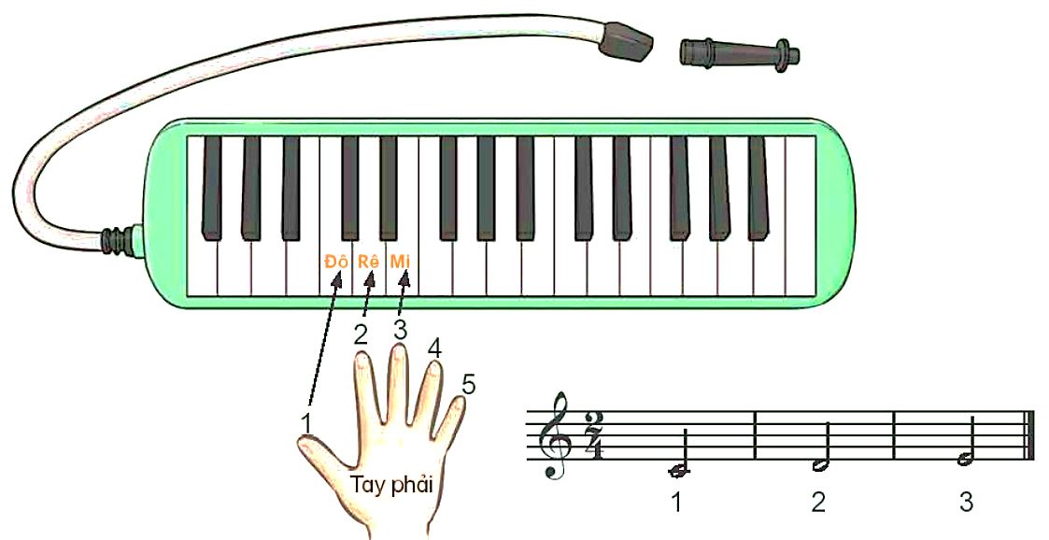

Slide 9
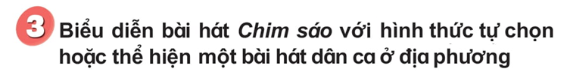
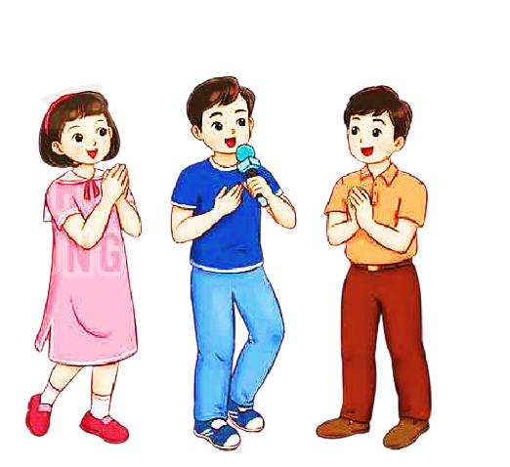
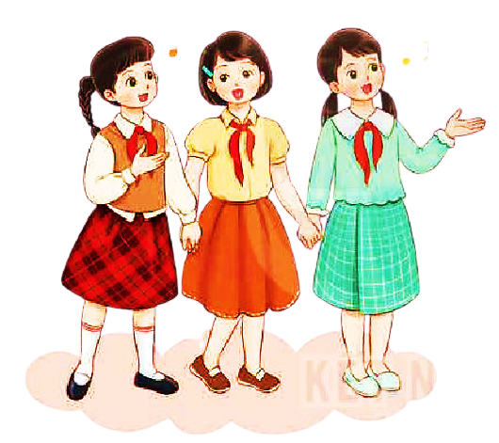
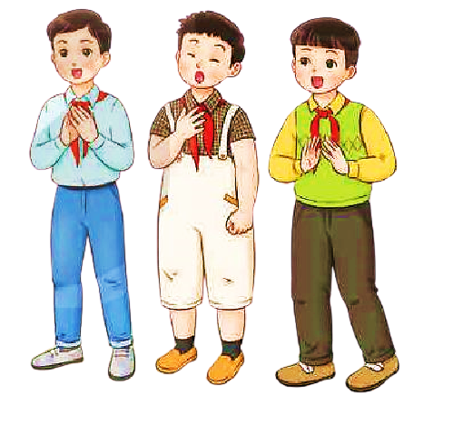

Slide 10

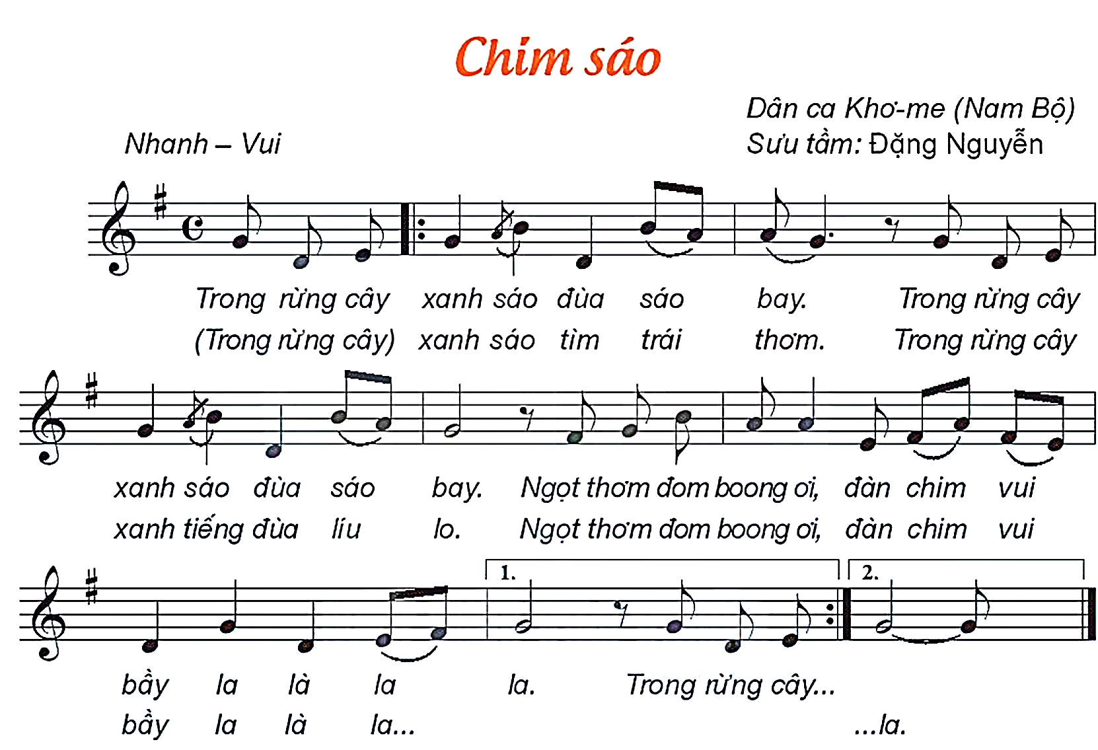
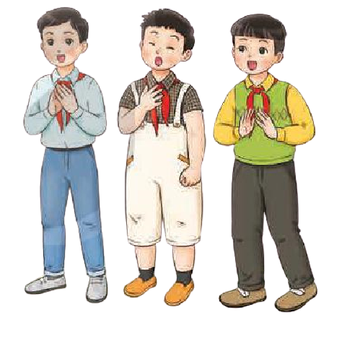
NHẠC ĐỆM

Slide 11
TIẾT 4
TỔ CHỨC CÁC HOẠT ĐỘNG VẬN DỤNG SÁNG TẠO

Slide 12
TIẾT 4

